Slide 1
ΤΑΤΟΙ
ΜΕΛΙΝΑ-ΙΩΑΝΝΑ-ΓΙΩΡΓΟΣ Σ.

Slide 2
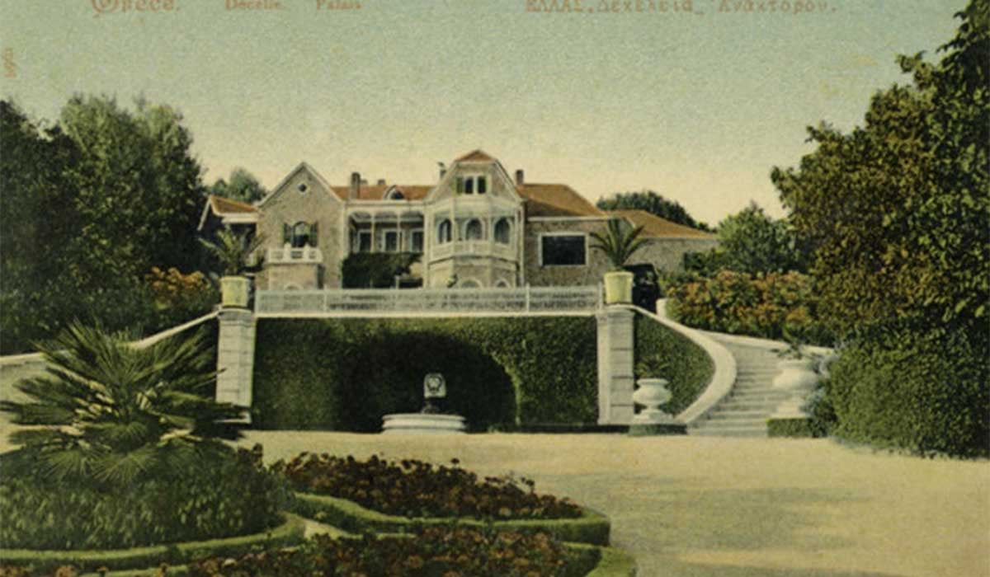
ΛΙΓΑ ΛΟΓΙΑ
Το Τατόι βρίσκεται στην Αττική, κοντά στην Αθήνα, στους πρόποδες της Πάρνηθας. Αποτελούσε το πρώην βασιλικό κτήμα της Ελλάδας και χρησιμοποιούνταν ως θερινή κατοικία της βασιλικής οικογένειας.Η περιοχή περιλαμβάνει δάση, κτίρια και το παλιό ανάκτορο. Σήμερα, το Τατόι έχει μεγάλη ιστορική και πολιτιστική αξία και αποτελεί σημαντικό χώρο φυσικής ομορφιάς.

Slide 3
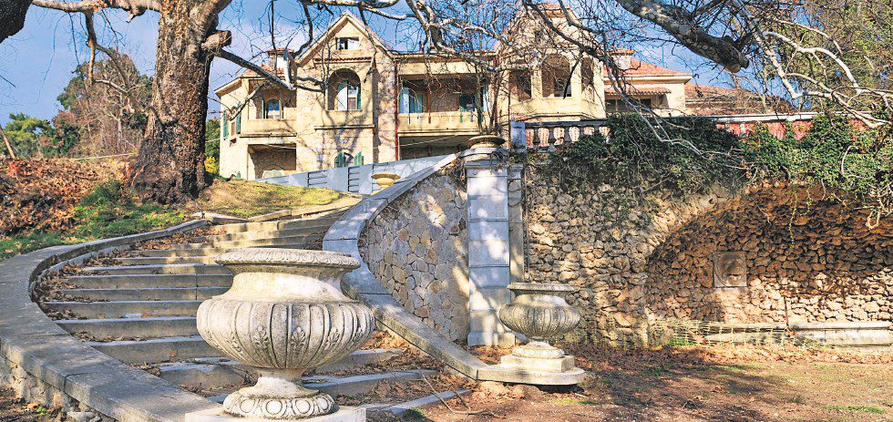
Η ΙΣΤΟΡΙΑ ΤΟΥ
Το Τατόι έγινε βασιλικό κτήμα τον 19ο αιώνα, όταν αγοράστηκε από τον βασιλιά Γεώργιο Α΄. Εκεί χτίστηκε το ανάκτορο και πολλά βοηθητικά κτίρια.Για πολλά χρόνια χρησιμοποιήθηκε από τη βασιλική οικογένεια, κυρίως το καλοκαίρι. Μετά την κατάργηση της μοναρχίας, το κτήμα πέρασε στο ελληνικό κράτος.Σήμερα γίνονται προσπάθειες για την αποκατάσταση και αξιοποίησή του.

Slide 4
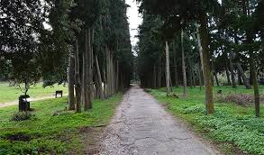
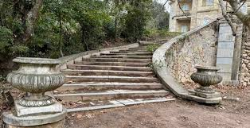
ΤΟ ΤΑΤΟΙ ΣΗΜΕΡΑ
Σήμερα, το Τατόι ανήκει στο ελληνικό κράτος και αποτελεί σημαντικό ιστορικό και φυσικό χώρο. Πολλά από τα κτίρια έχουν υποστεί φθορές με τον χρόνο, αλλά γίνονται προσπάθειες για την αποκατάστασή τους.Η περιοχή προσελκύει επισκέπτες, καθώς συνδυάζει τη φύση με την ιστορία. Το Τατόι θεωρείται σημαντικό κομμάτι της πολιτιστικής κληρονομιάς της Ελλάδας.

Slide 5
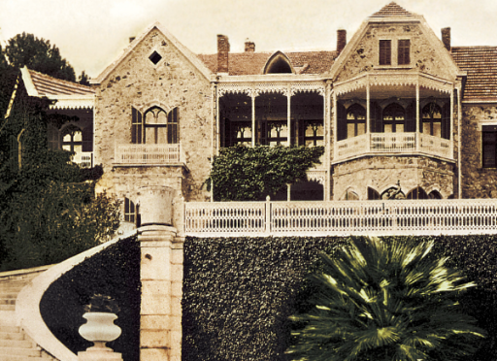
ΣΥΜΠΕΡΑΣΜΑ
Το Τατόι είναι ένας μοναδικός ιστορικός και φυσικός χώρος της Ελλάδας. Συνδυάζει την ιστορία της βασιλικής οικογένειας με τη φυσική ομορφιά της Πάρνηθας.

Slide 6
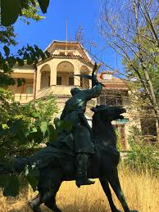
ΤΕΛΟΣ

